Slide 1
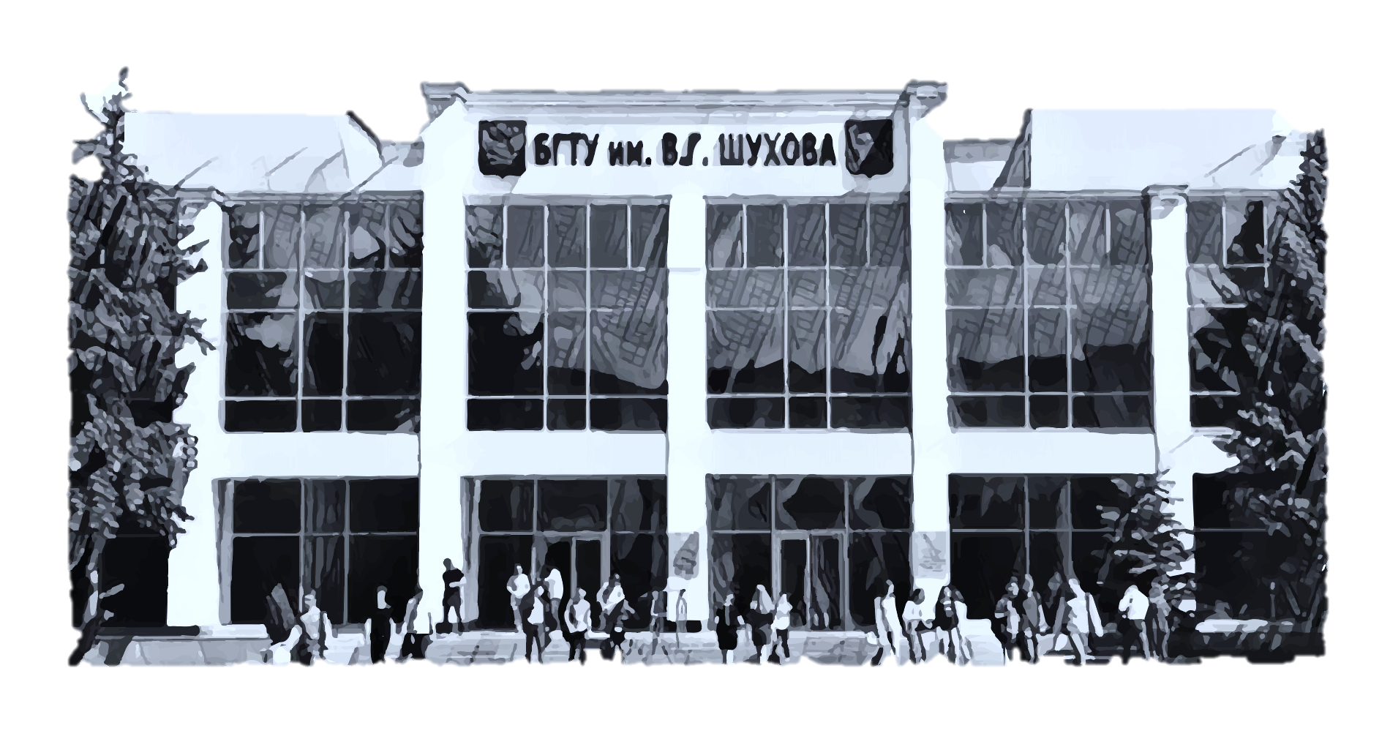
Особенности организации работы БГТУ им. В.Г. Шухова в условиях нестабильной эпидемиологической обстановки
Глаголев Сергей Николаевич,
ректор, д.э.н., профессор

Slide 2
Использование электронного обучения и дистанционных образовательных технологий
Платформы онлайн обучения
Создание собственной онлайн-платформы bolid.bstu.ru для использования онлайн-курсов в обучении
Разработка и подготовка до 100 онлайн-курсов по дисциплинам
Переход на обучение по 93 направлениям подготовки, 680 дисциплинам в онлайн-режиме

Slide 3
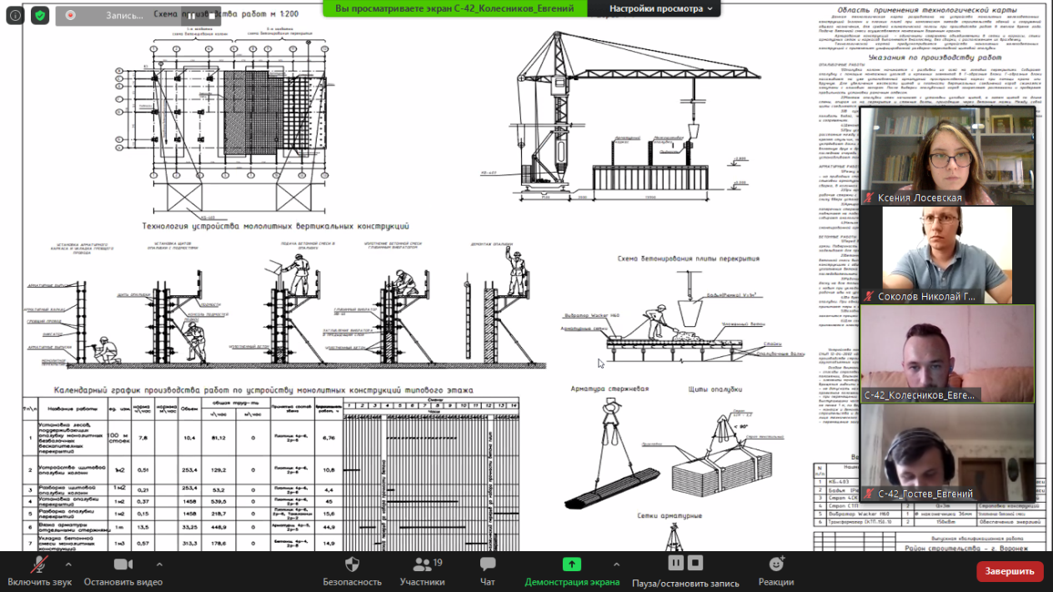
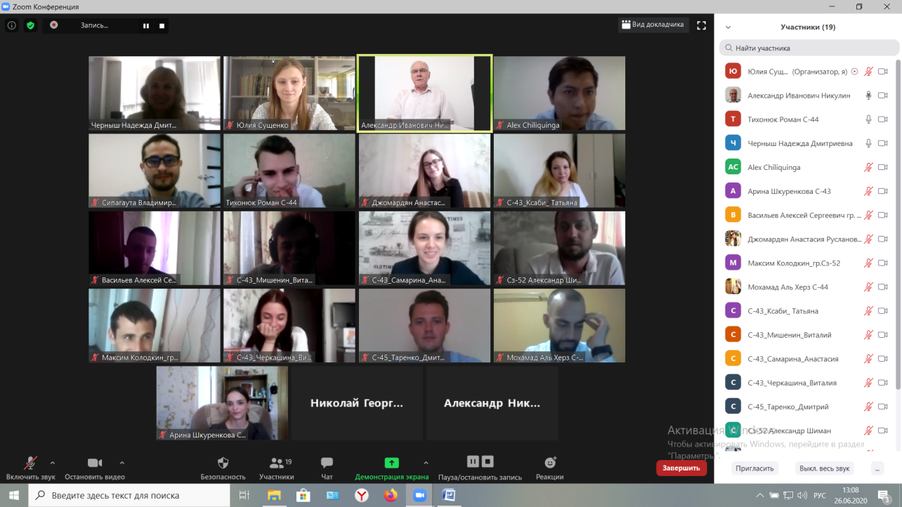
образовательные технологии через переход на электронное обучение
Организация промежуточной и государственной итоговой аттестации

Slide 4
Проанализированные направления деятельности
Качество образовательного контента
Готовность инфраструктуры
Рационализация документооборота
Организационные проблемы
Уровень качества образования сохранен, а в ряде случаев повышен
Внесены изменения в существующую инфраструктуру
Переход на цифровой формат
Дополнительная переподготовка кадров для работы в цифровых средах

Slide 5
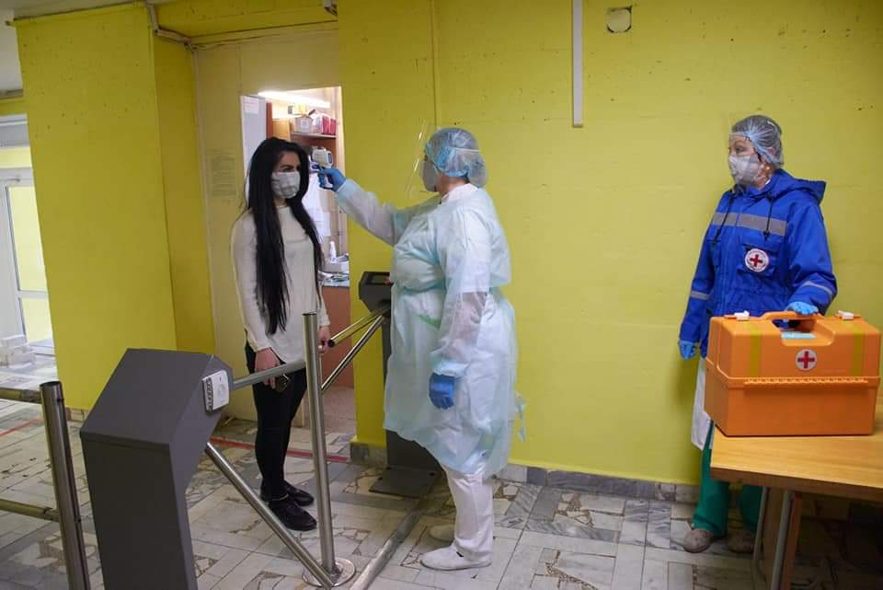
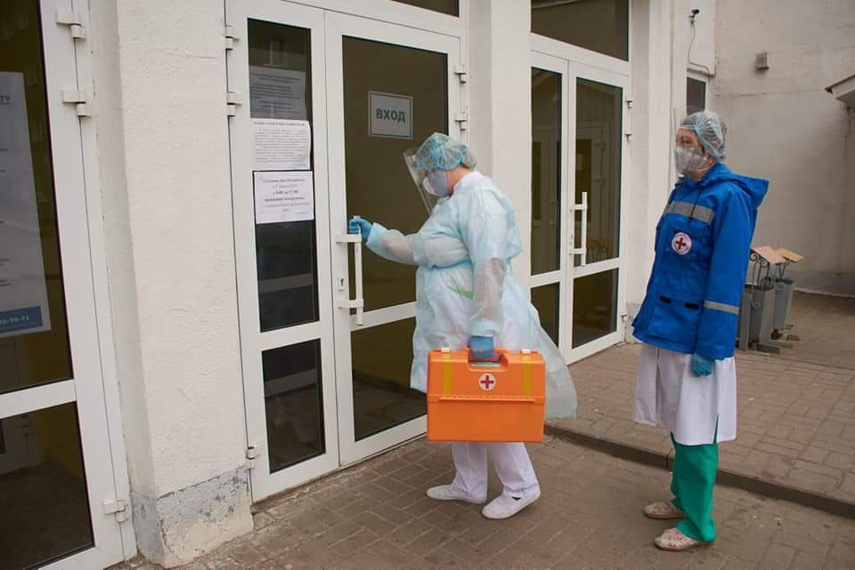
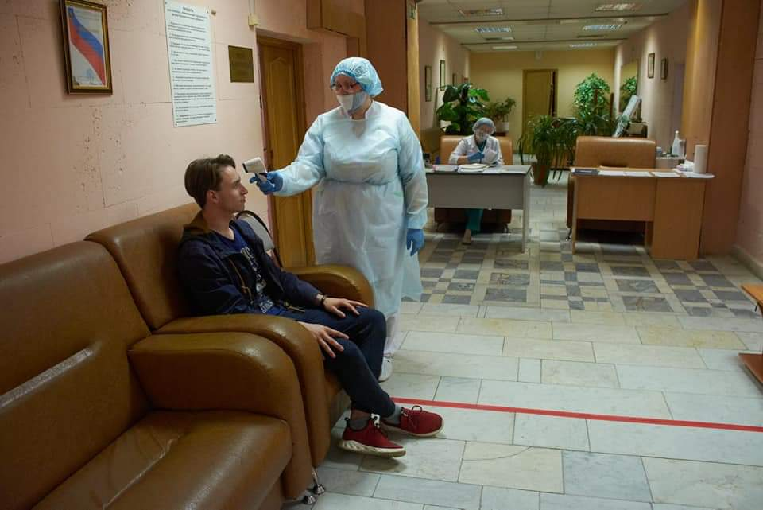
Медицинская служба
За время пандемии медицинскими работниками вуза оказана помощь более 4 000 человек (01.08.2020г.)

Slide 6
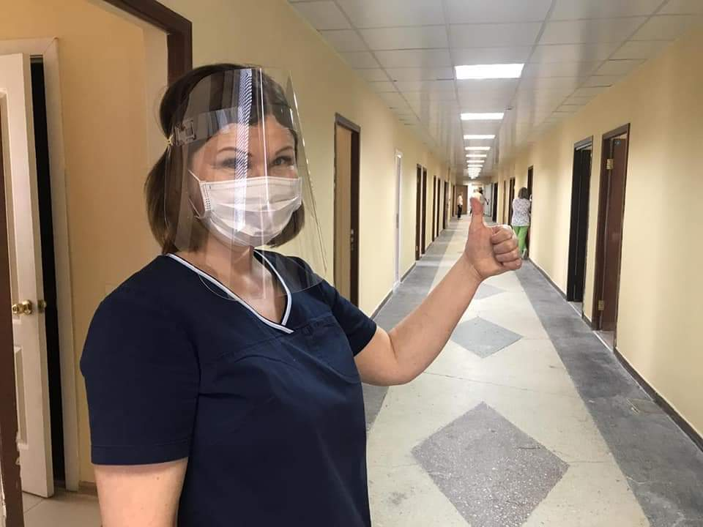
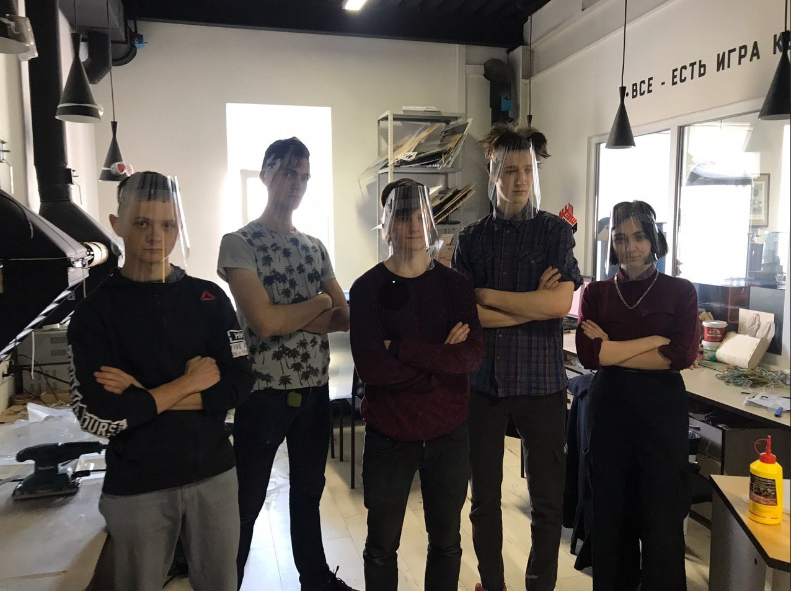
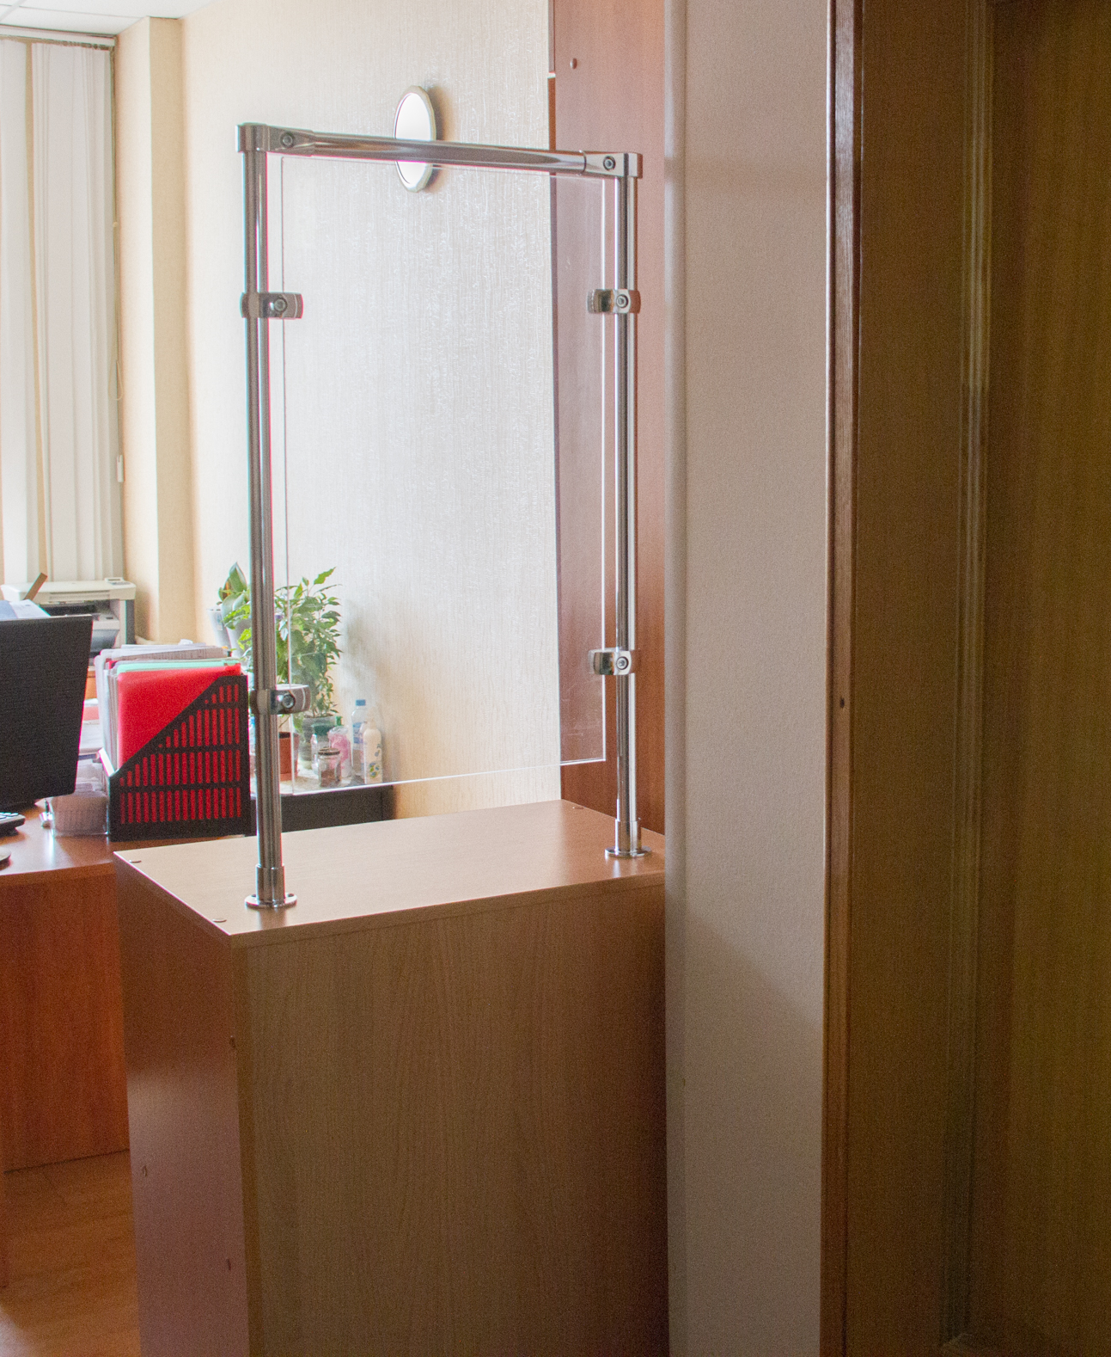
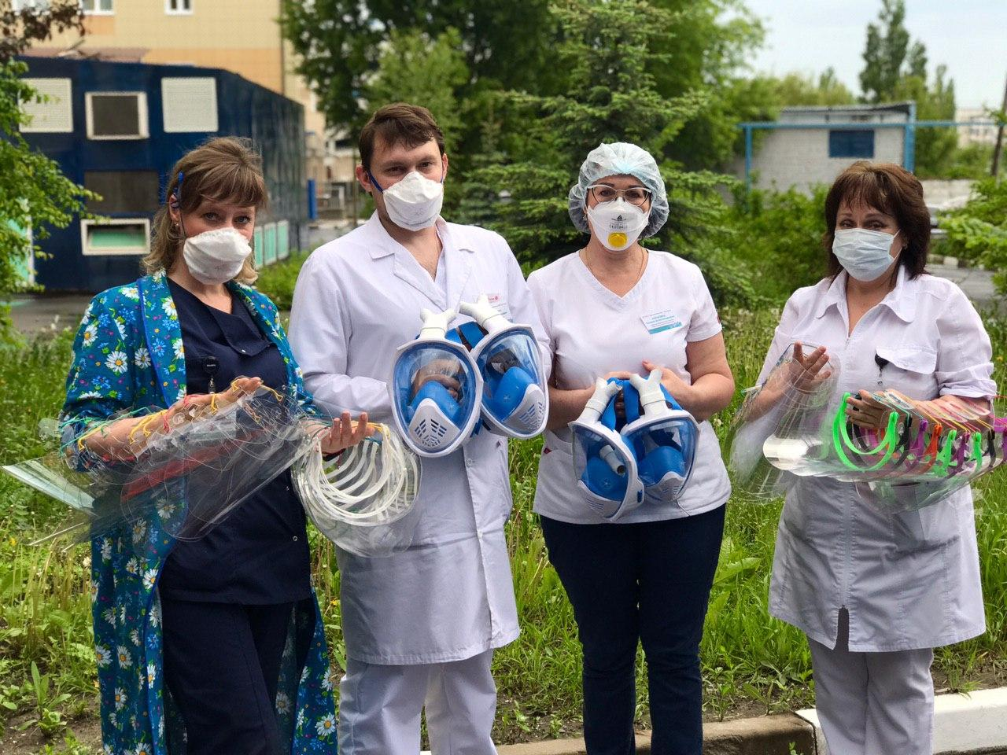
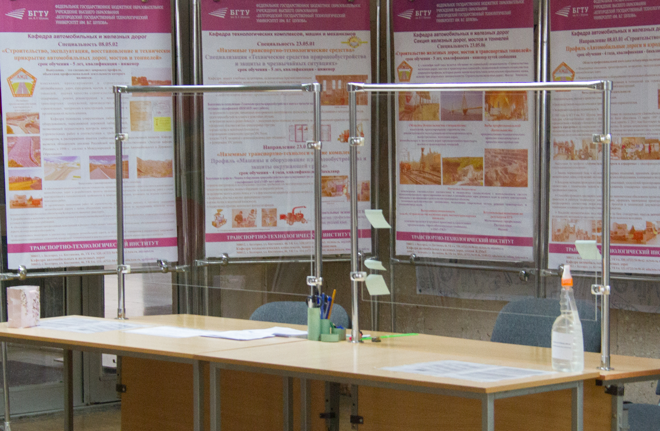
Индивидуальные средства защиты
Индивидуальные защитные щитки для лица
Штаб волонтеров-мейкеров Белгородской области
Крепления для индивидуальных защитных щитков
Защитные экраны на рабочих местах в вузе

Slide 7
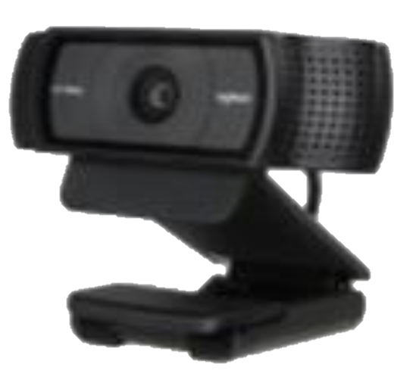
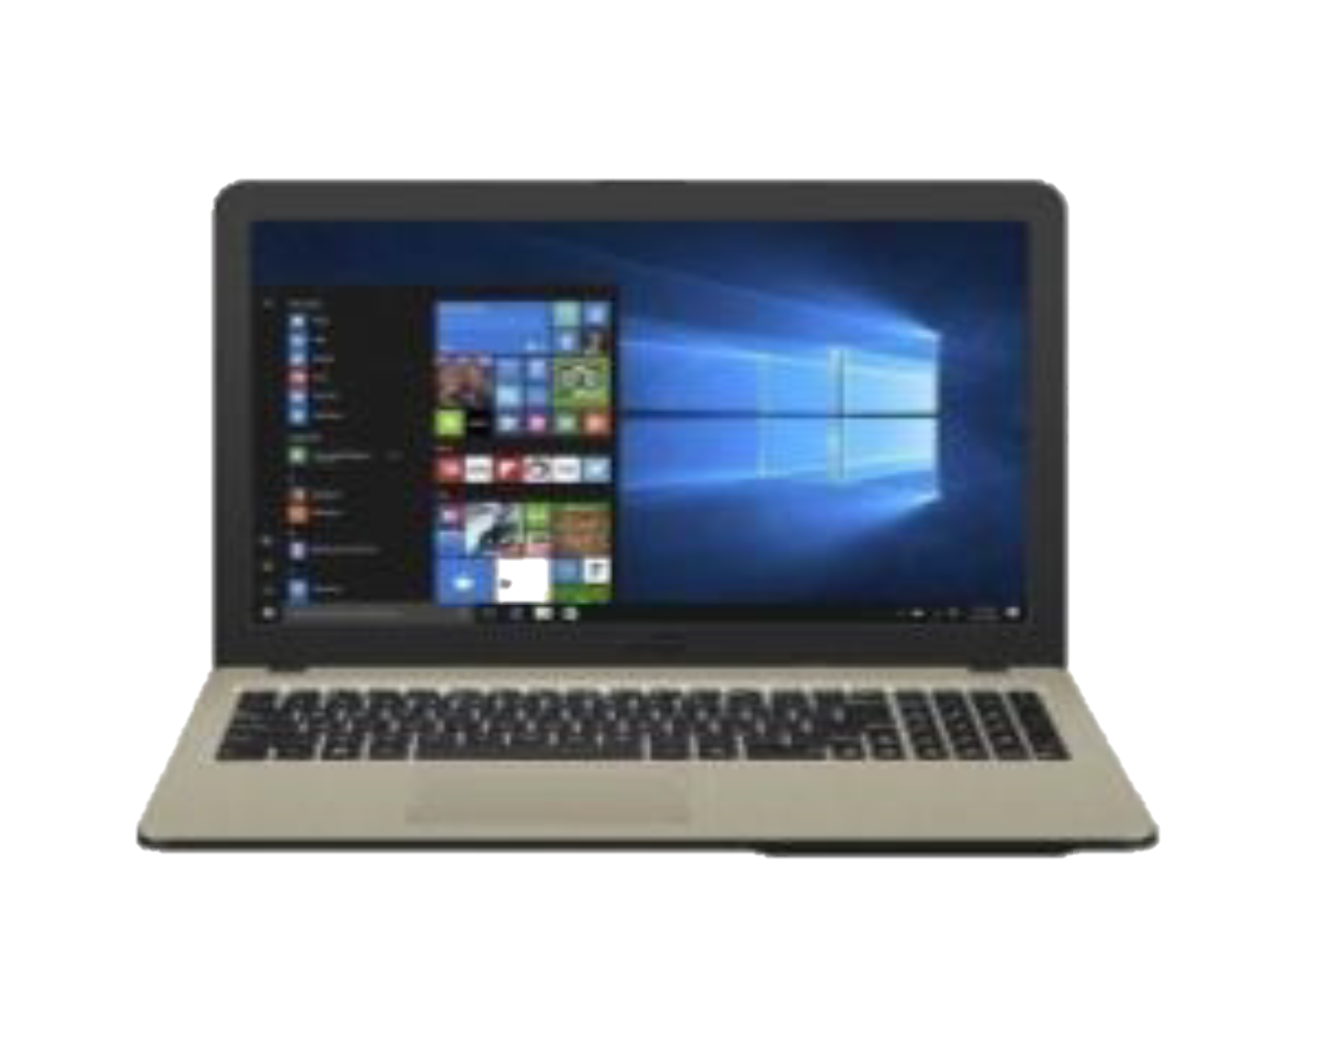
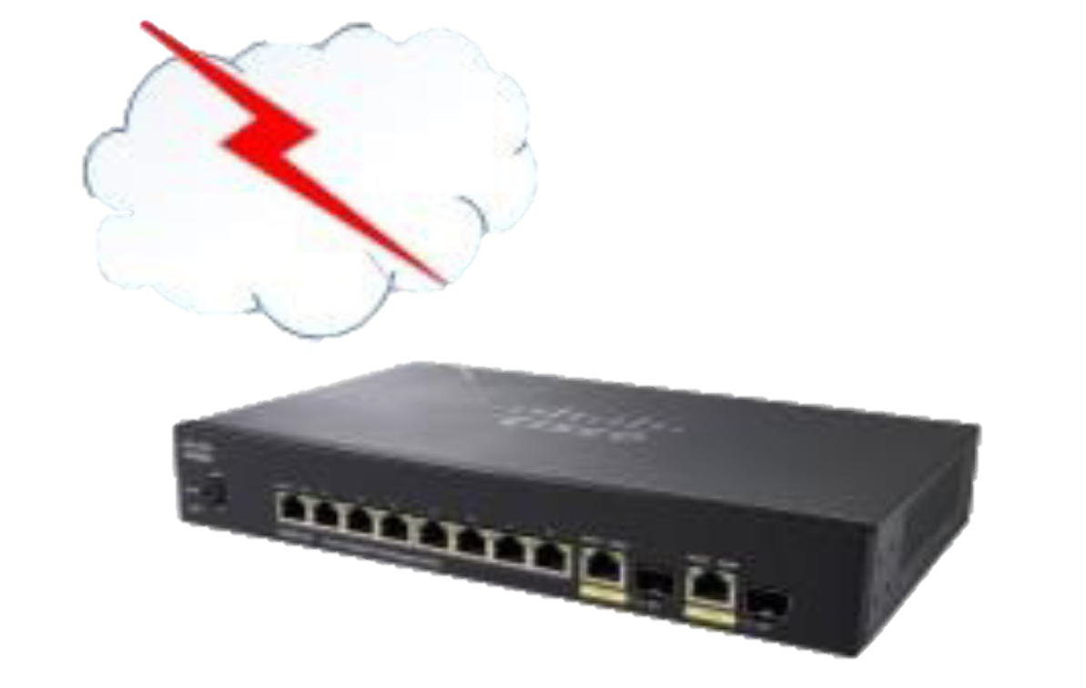
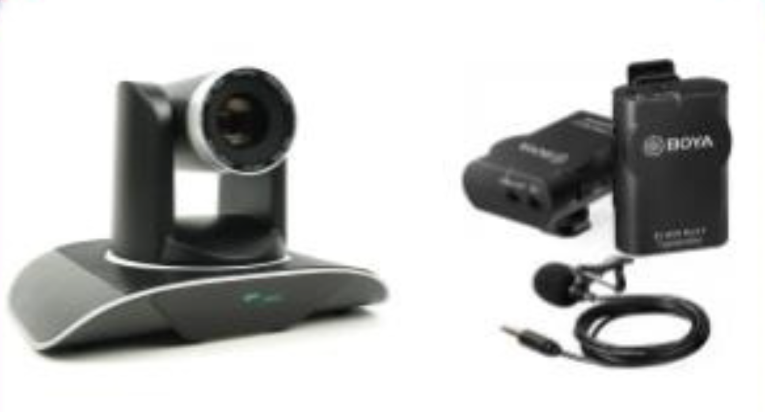
Базовая мобильная
Площадка для онлайн обучения
45 000 руб.
Данный вариант подходит для дистанционного образовательного процесса из любого кабинета в вузе, а также пригоден для использования в домашних условиях
Базовая стационарная
Площадка для онлайн обучения
85 000 руб.
Данный вариант подходит для дистанционного и смешанного образовательного процесса, устанавливается в кабинетах университета

Slide 8
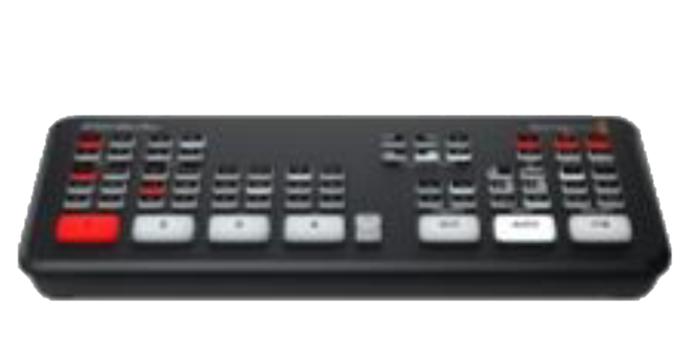
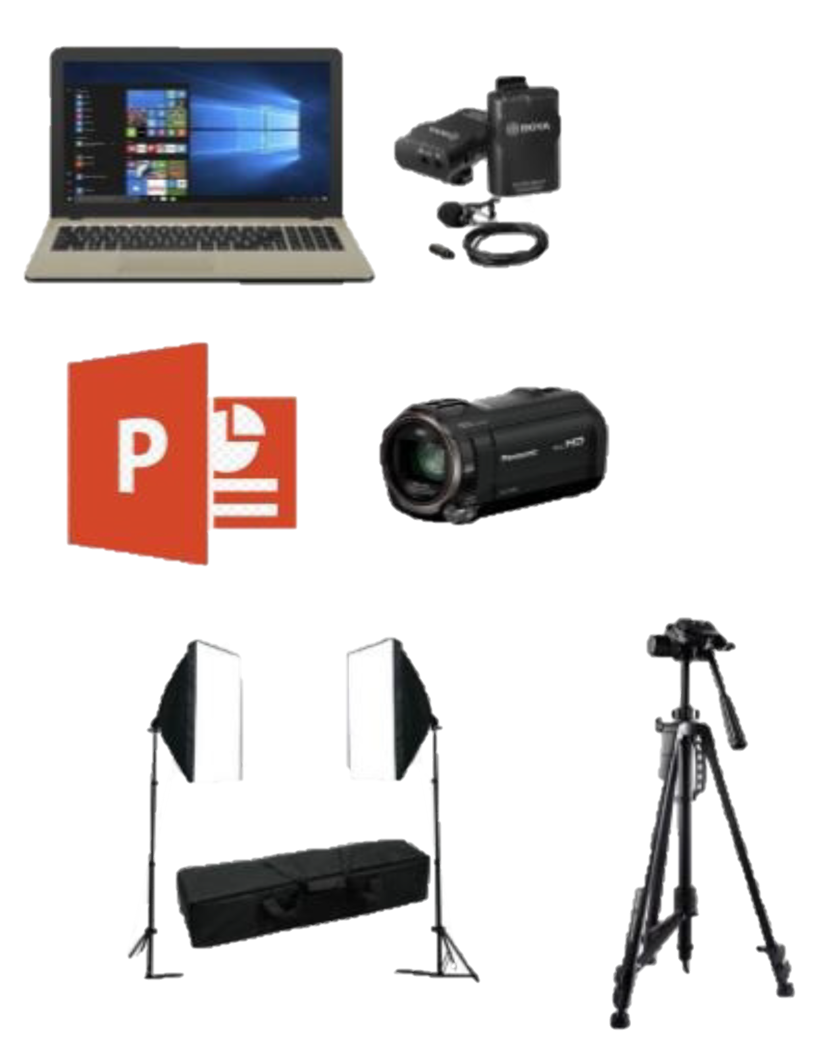
Базовый стационарный
Центр онлайн обучения
Данный вариант подходит не только для ведения лекционных и практических занятий, но и для обработки отснятых материалов и для записи онлайн лекций
150 000 руб.

Slide 9
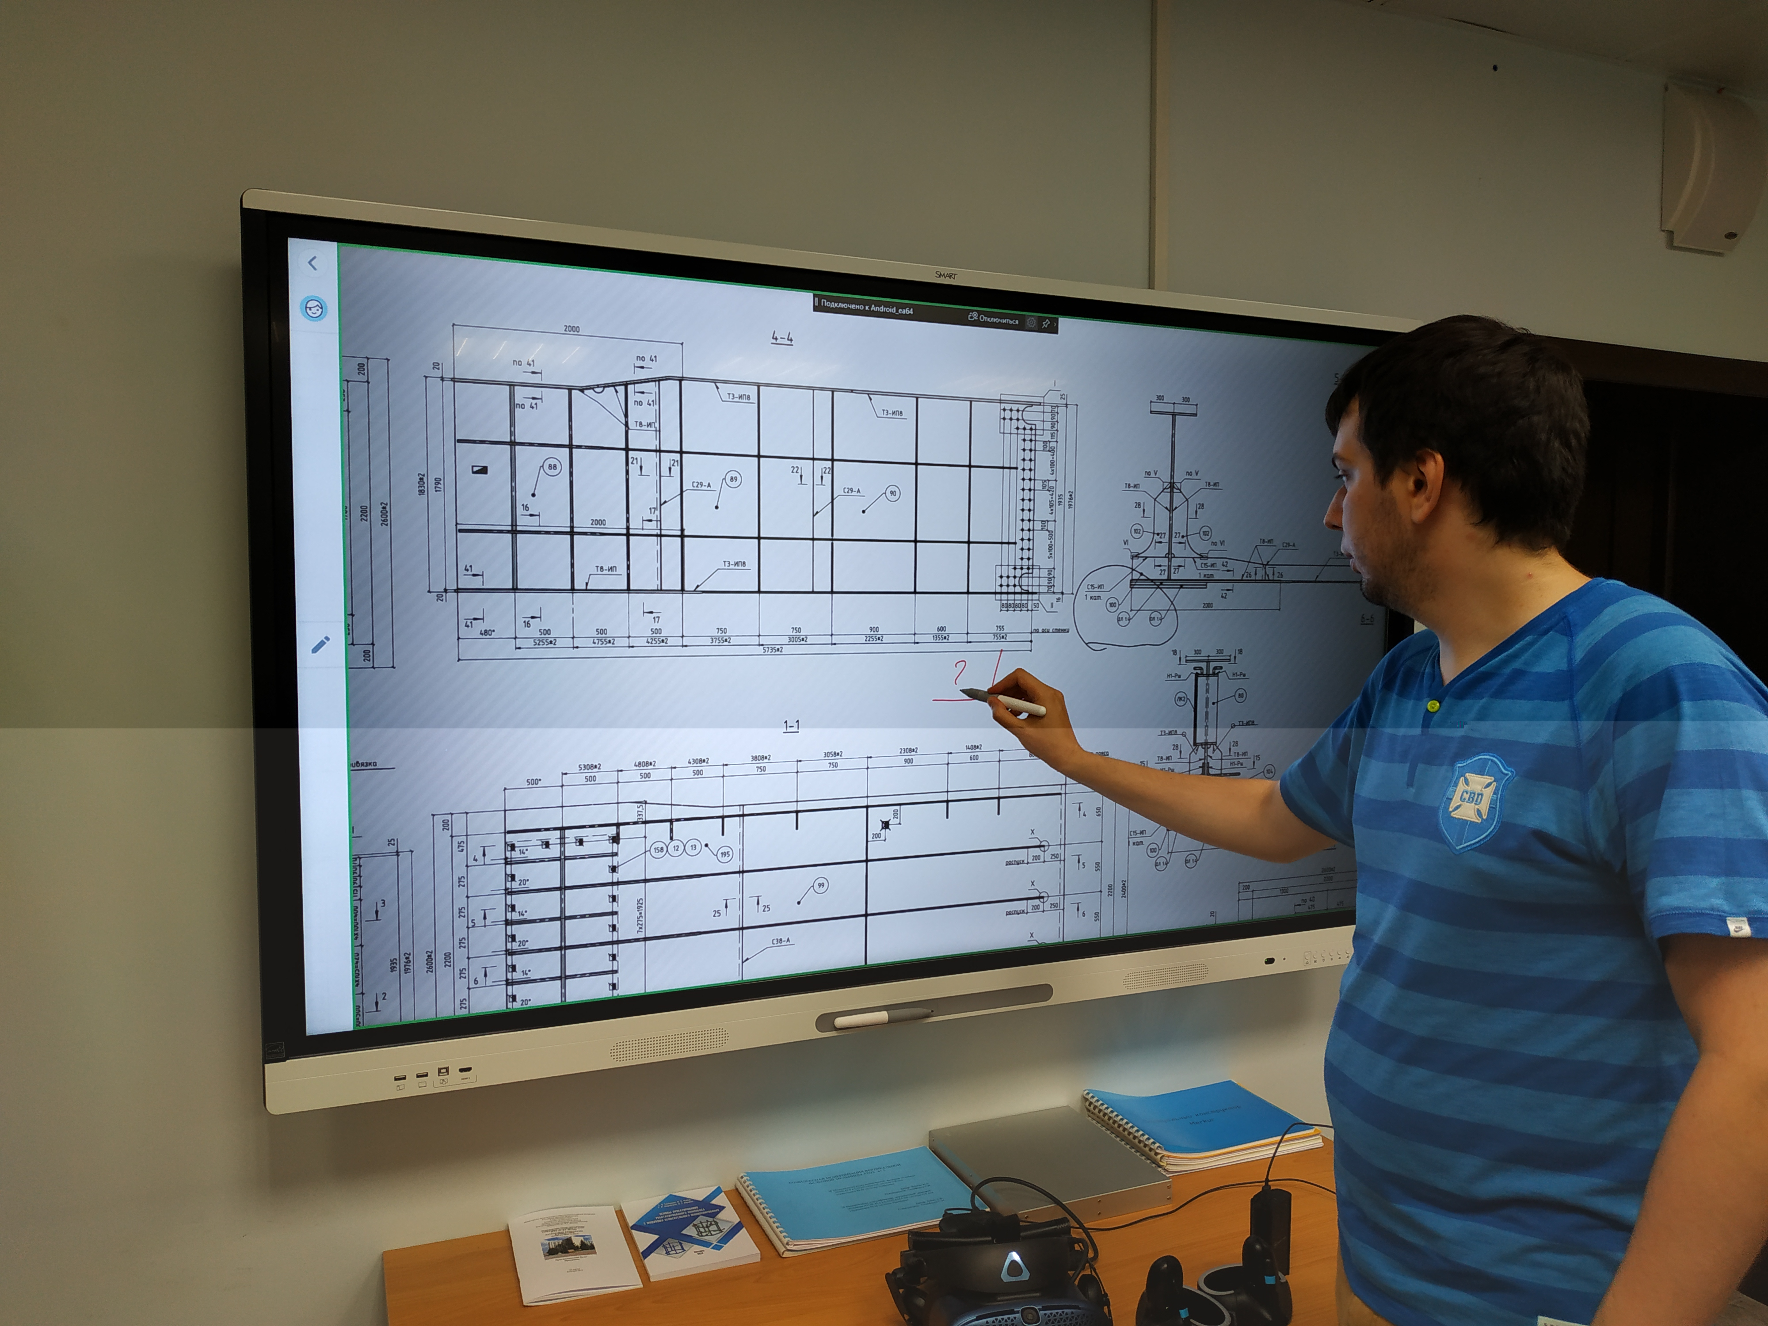
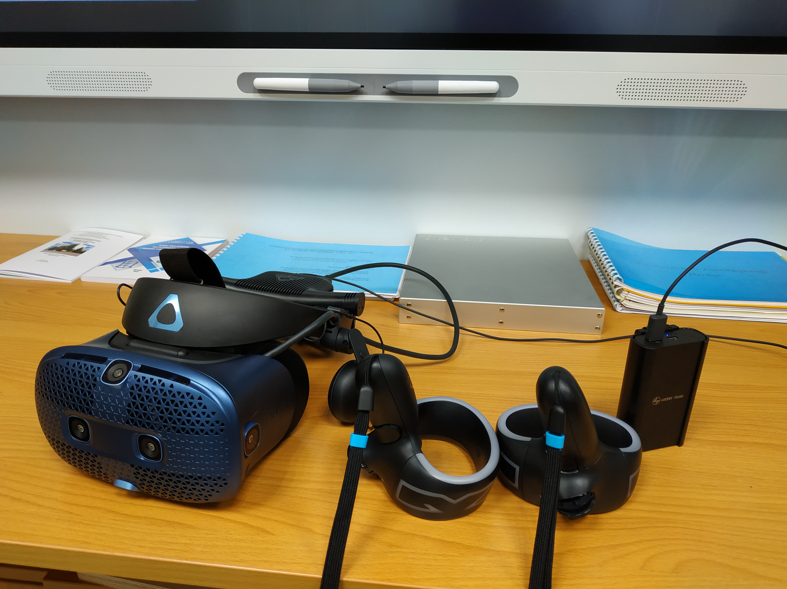
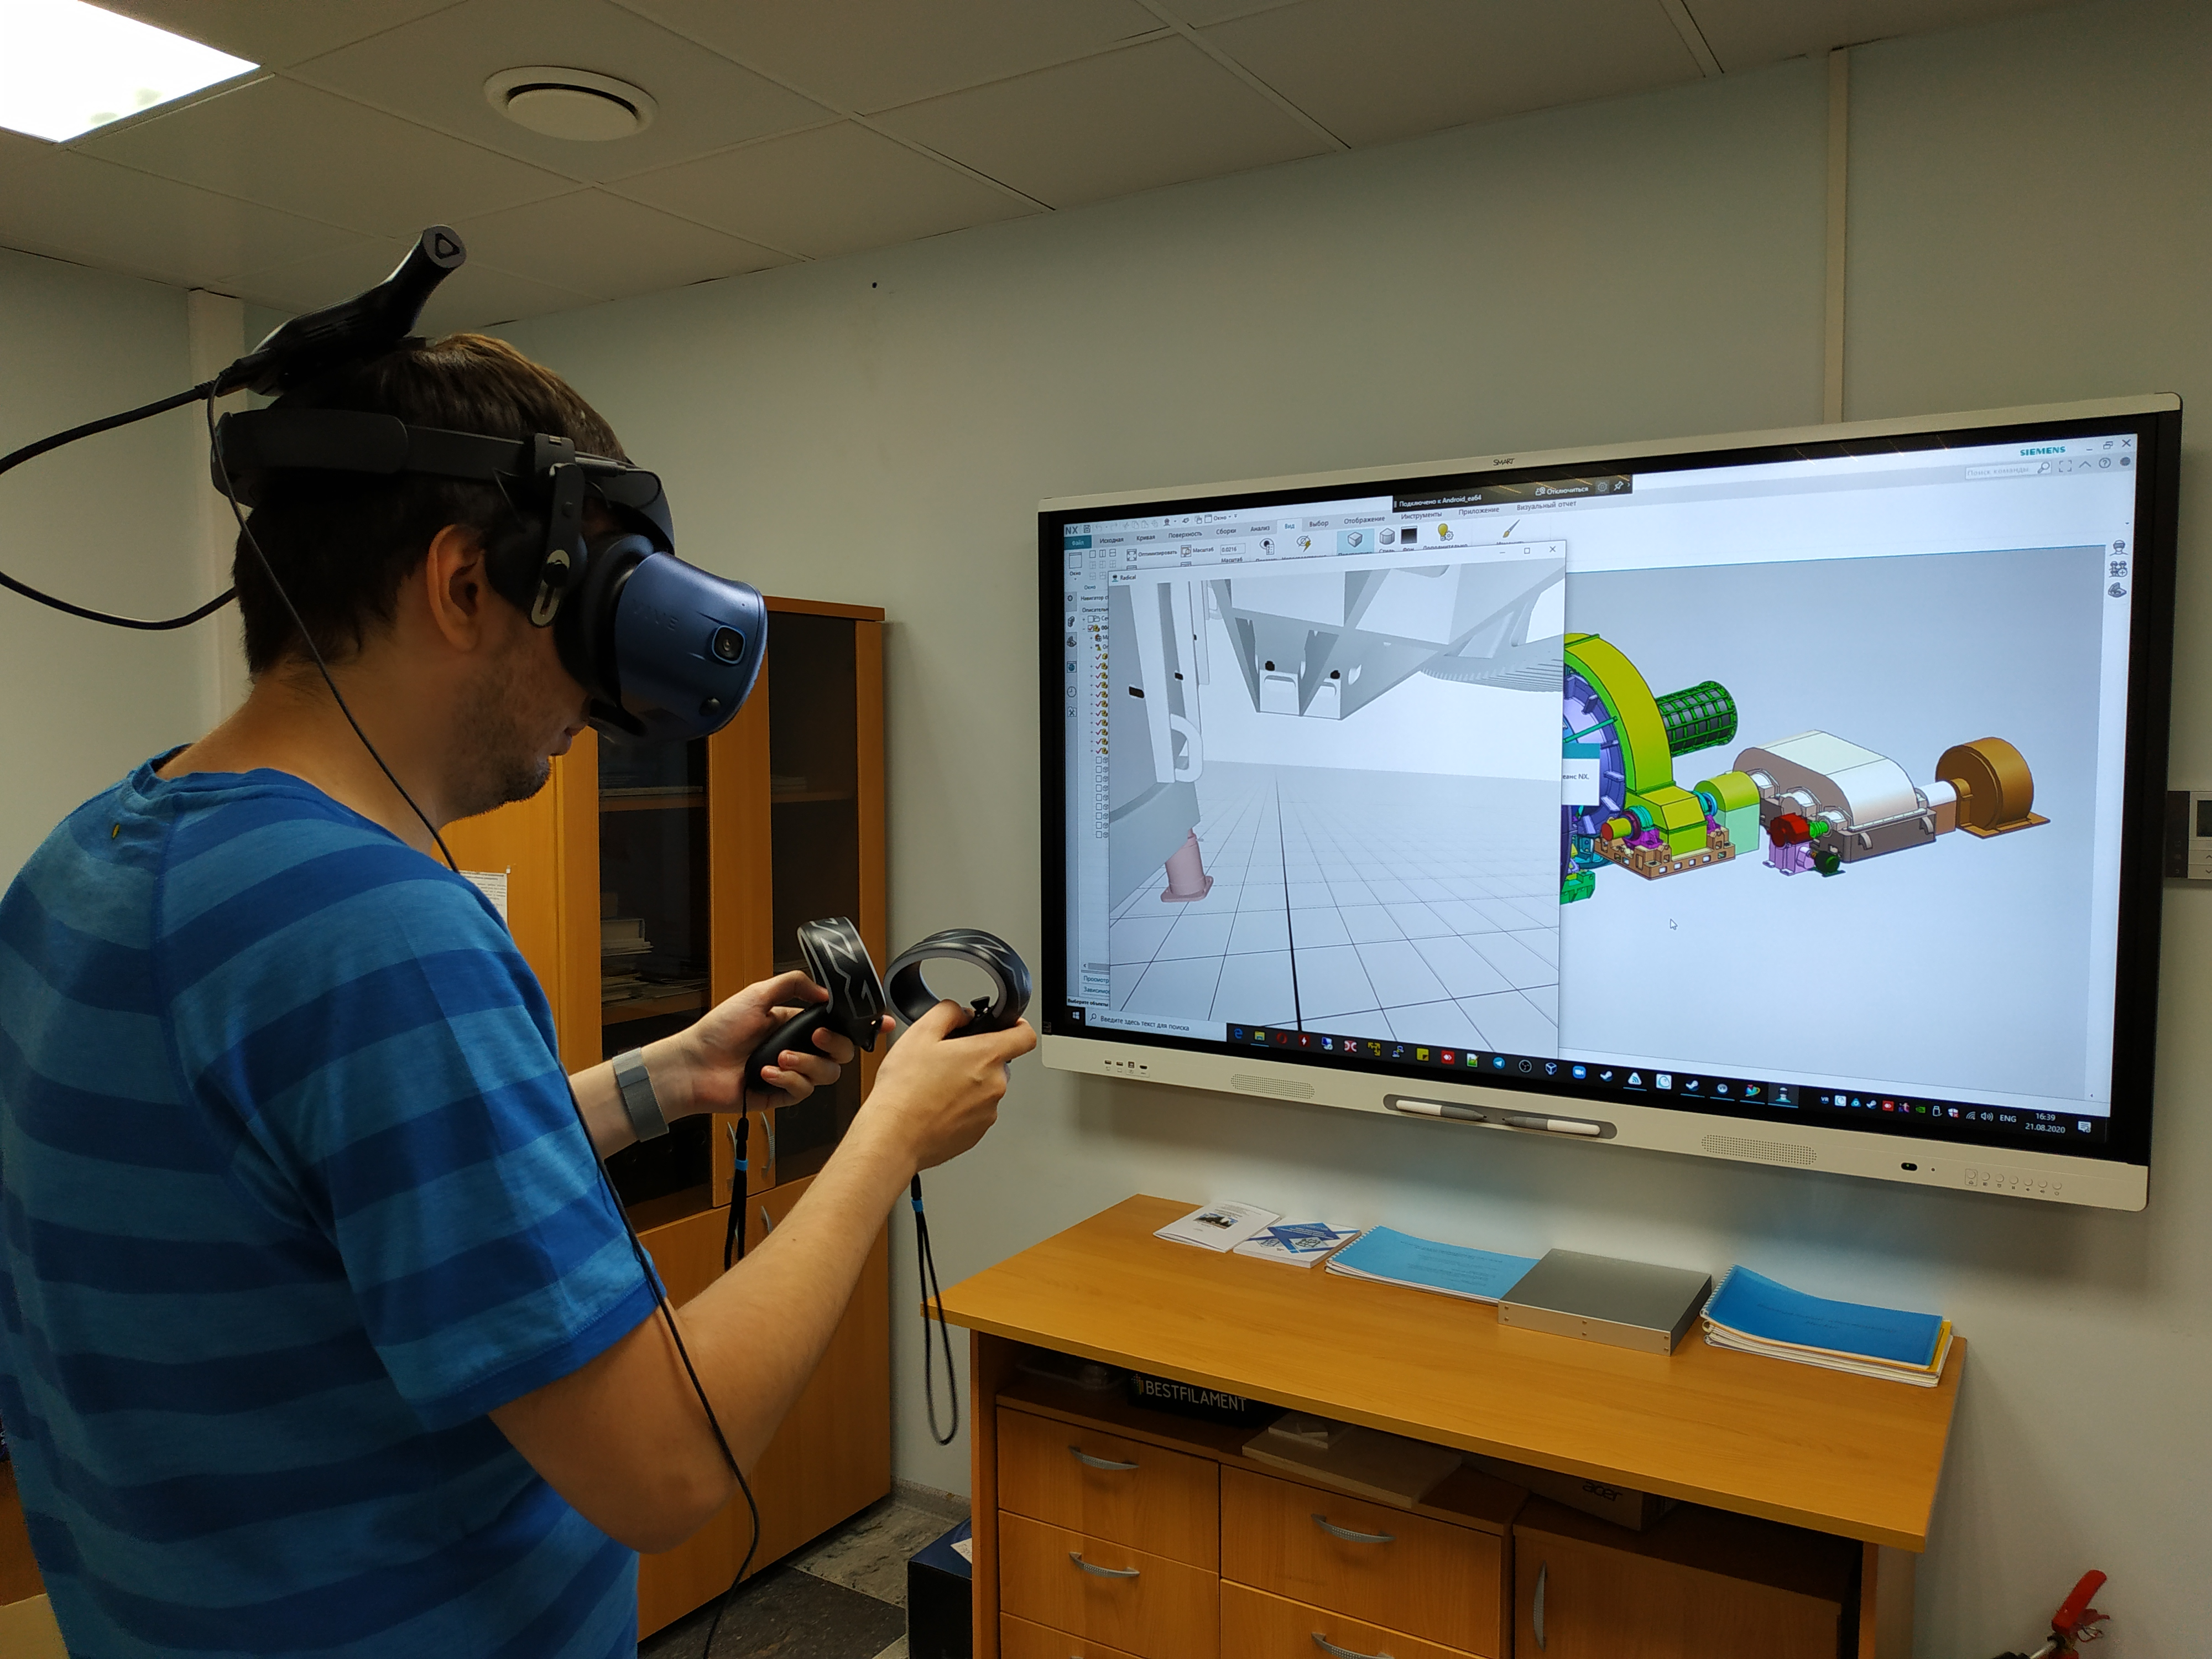
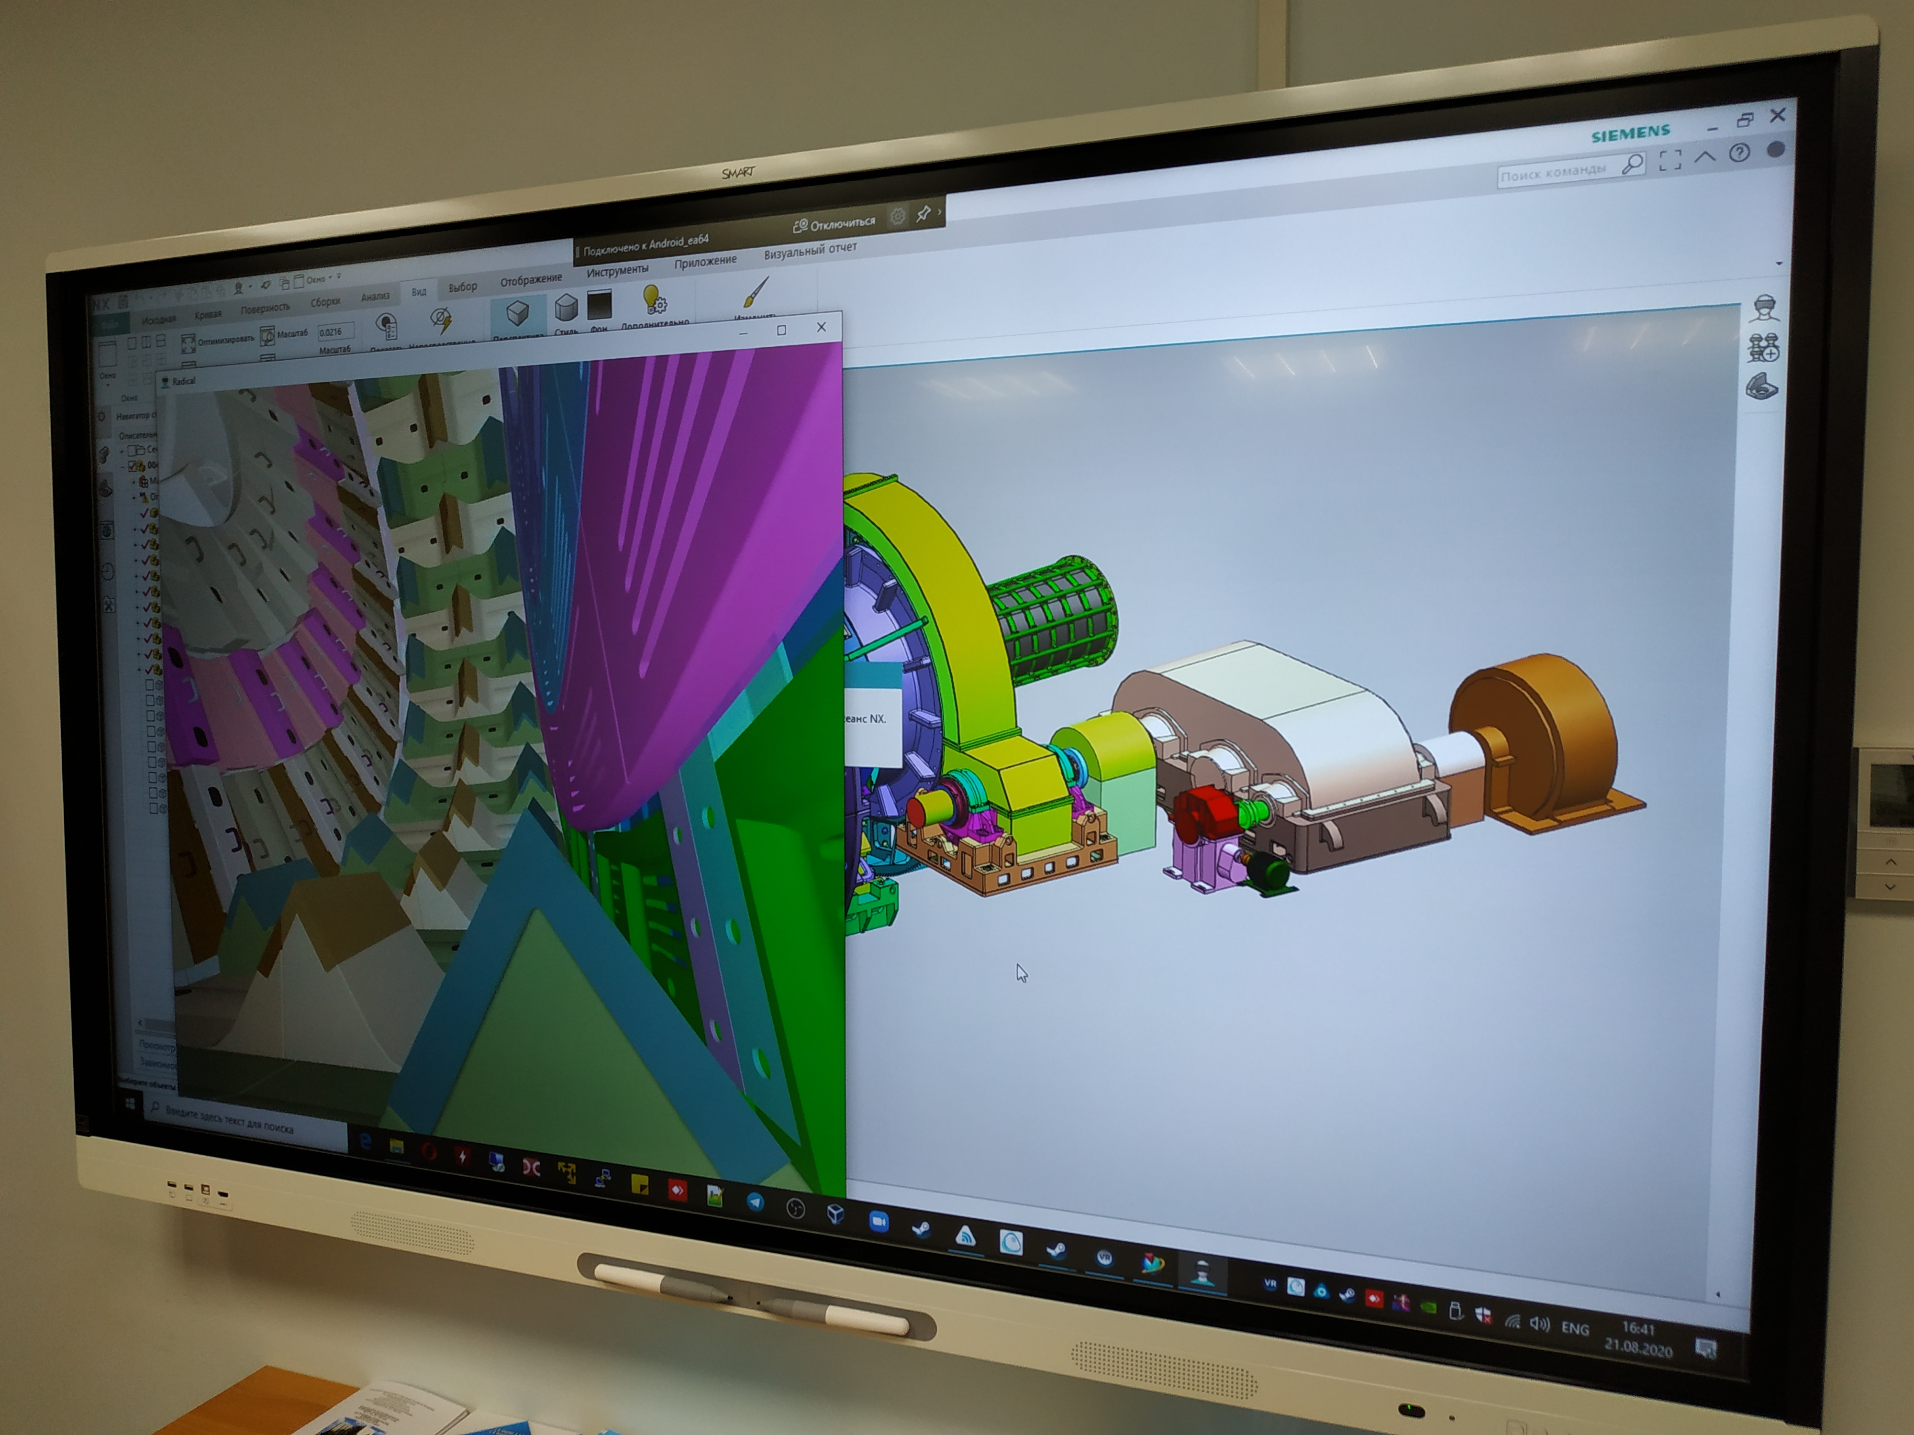
Вариант функционирования кибер-кабинета
Многофункциональная интерактивная доска (Smart bord), с помощью которой осуществляется презентационная, проектная и виртуальная деятельность.
Преимуществом является моментальное редактирование используемых материалов и транслирование на большую аудиторию в формате реального времени любых действий на экране

Slide 10
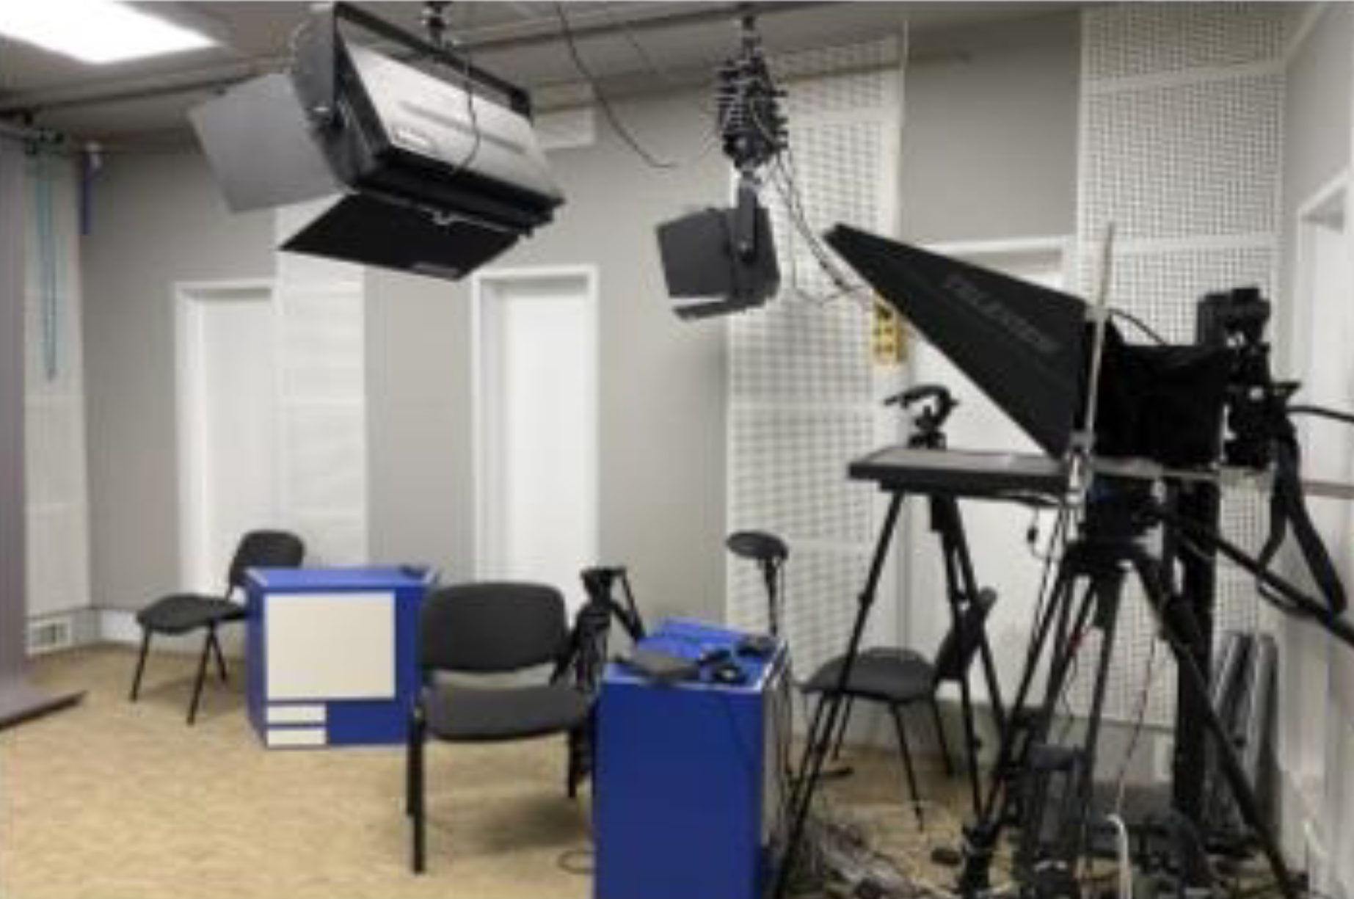
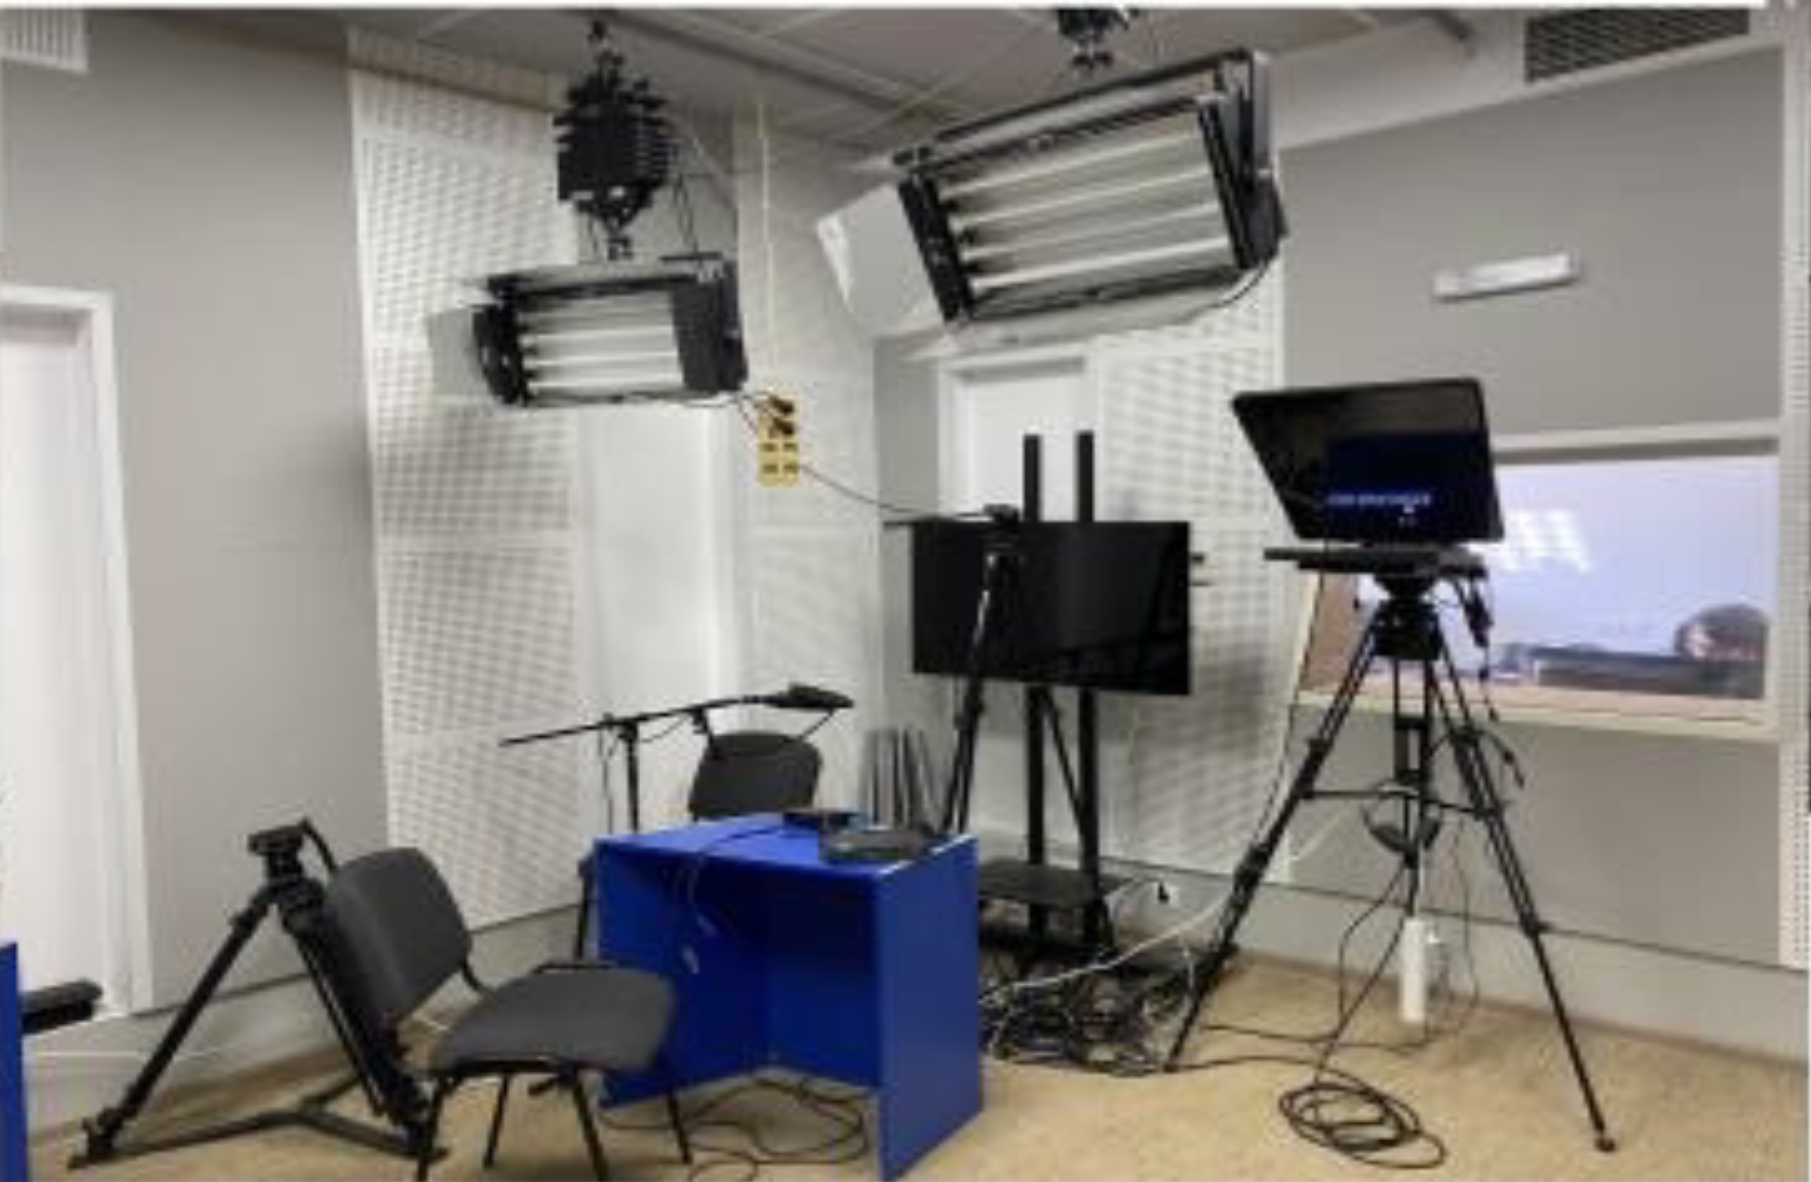
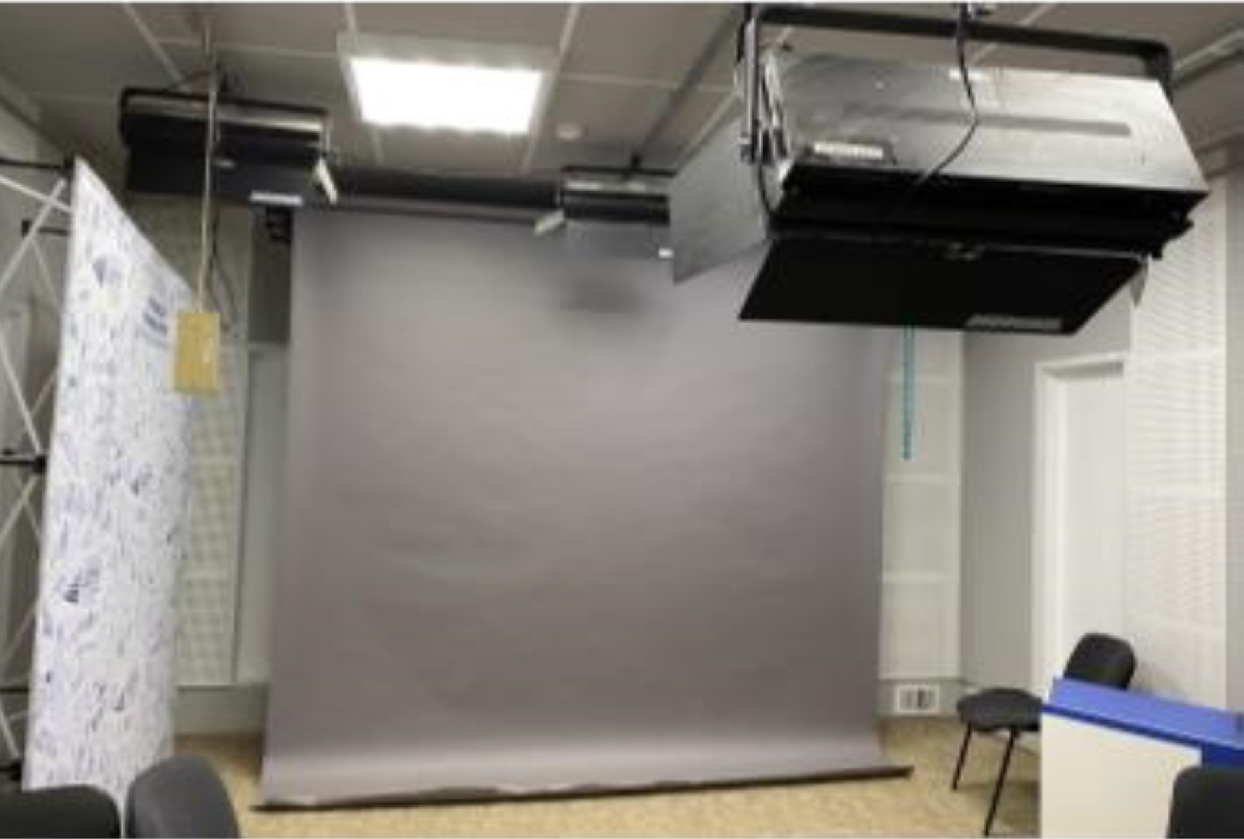
Варианты Центра онлайн обучения
и студии для записи онлайн лекций
Готовый вариант для работы с преподавателями любого уровня подготовки в области информационных технологий
620 000 руб.

Slide 11
Старт нового учебного года

Slide 12
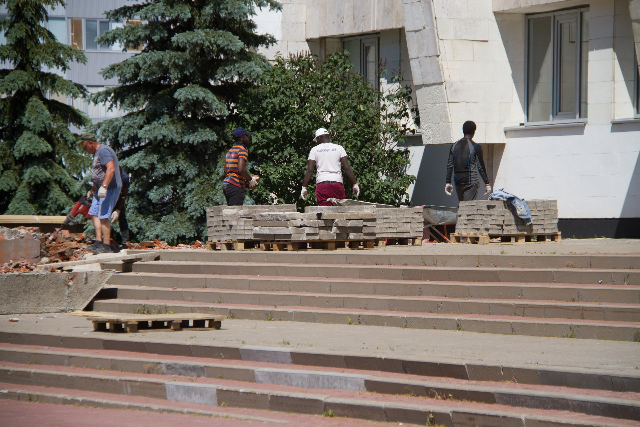
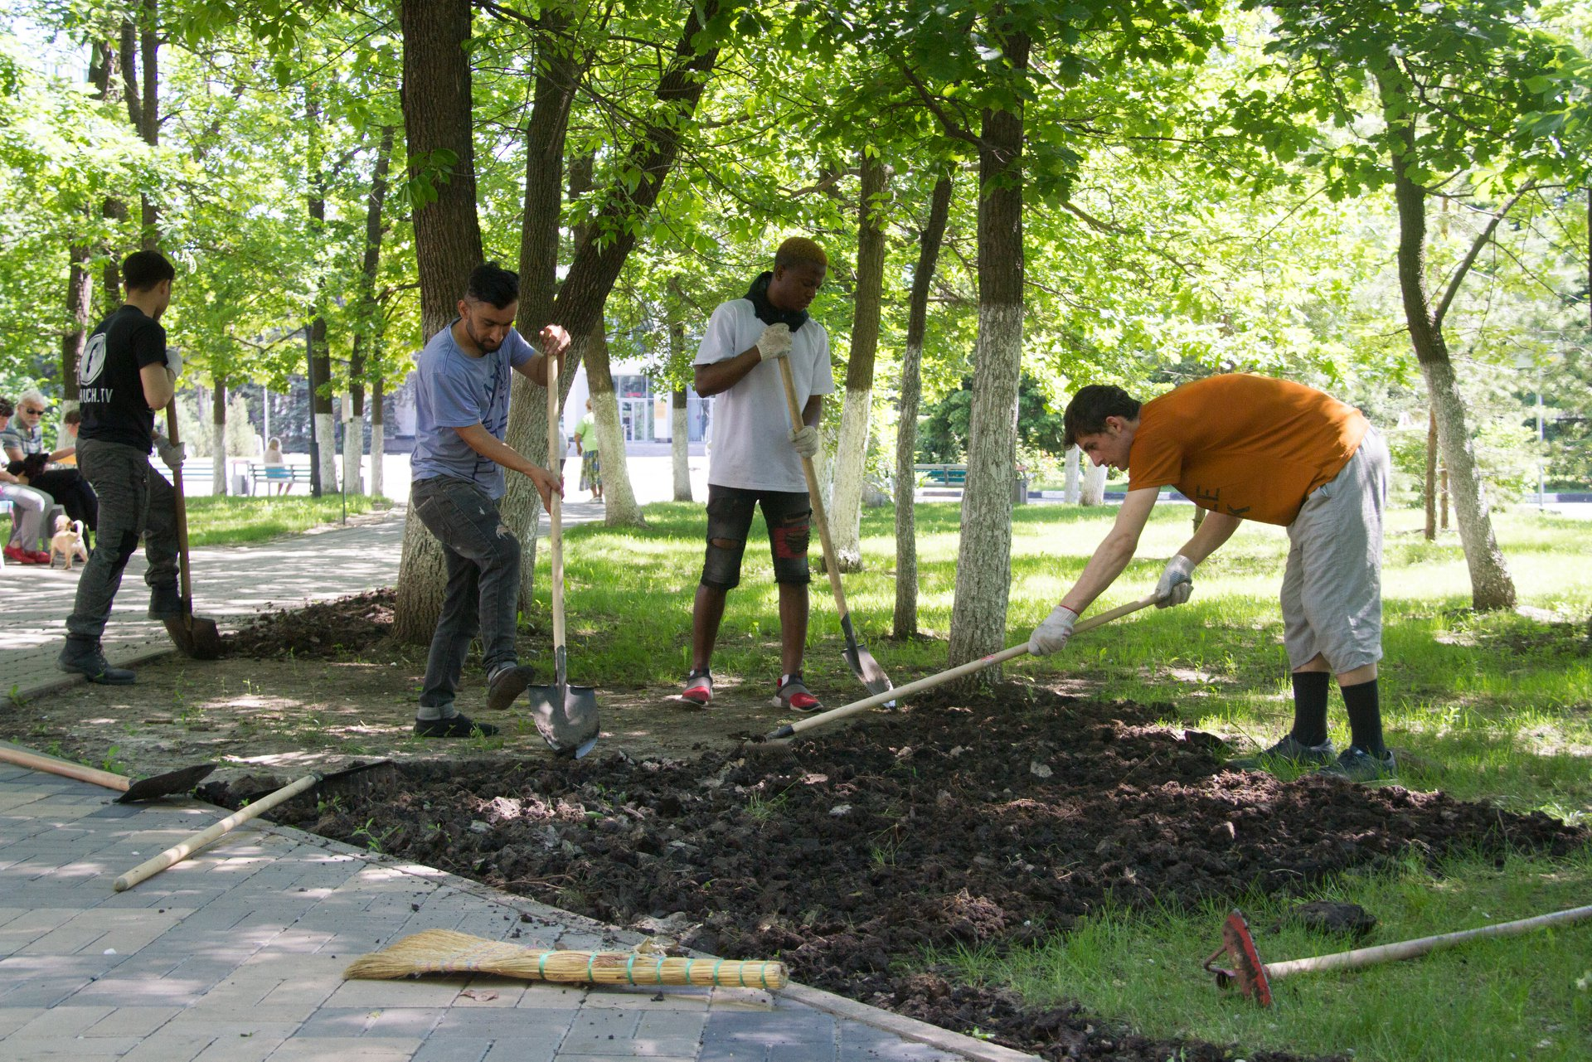
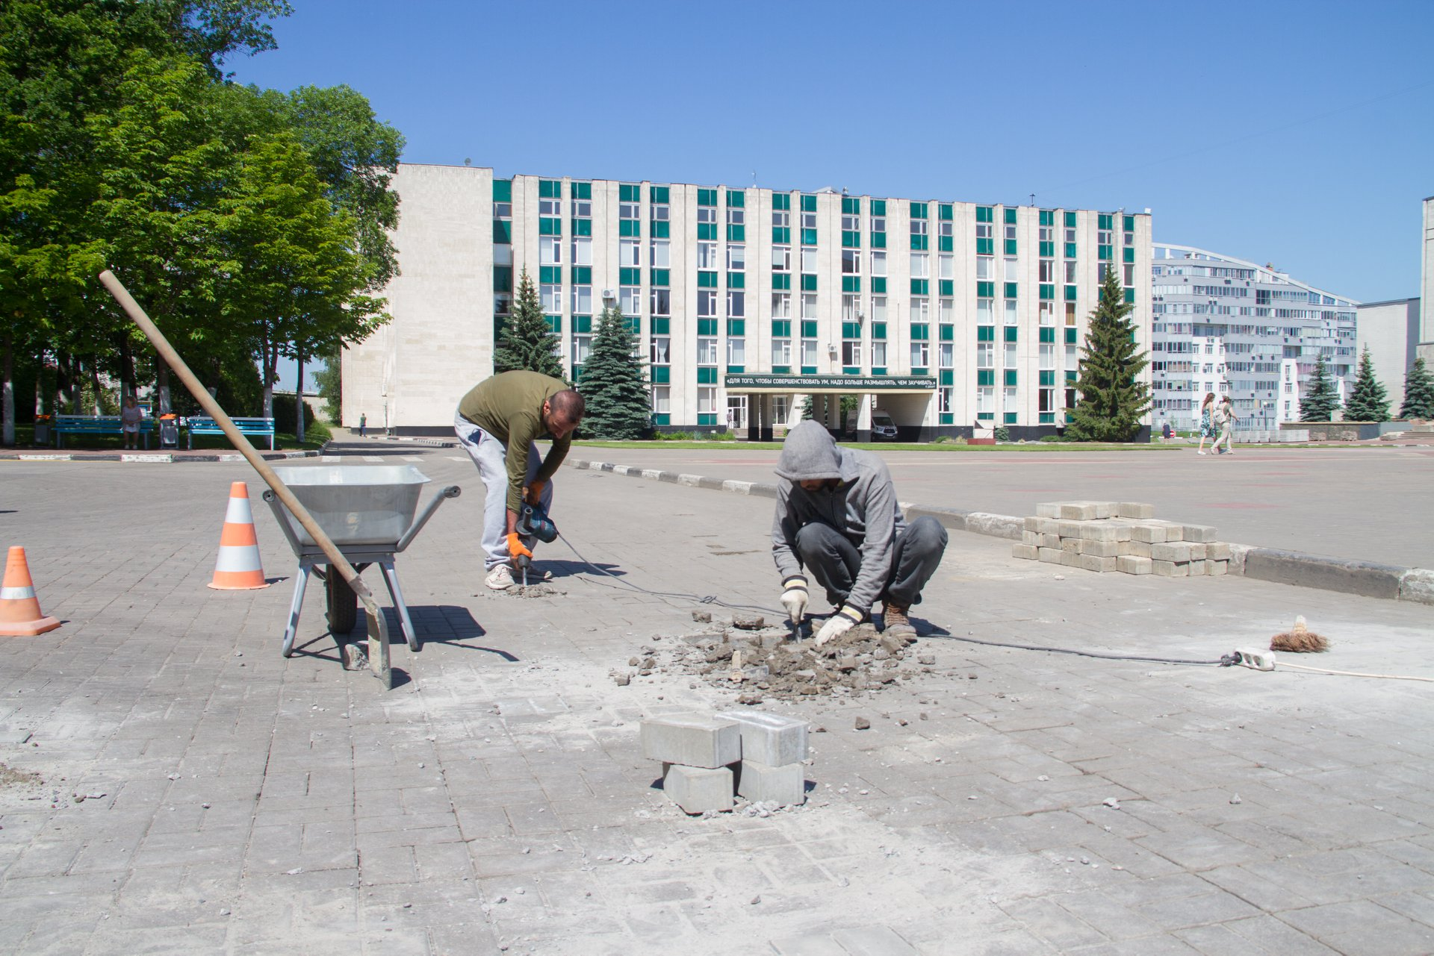
Трудоустройство и заселение студентов
1 курс
бюджетная ф.о.
С 27 по 31 августа
1 курс
платная ф.о.
С 31 августа по 1 сентября
2-3 курс
С 2 по 6 сентября
4-5 курс, магистратура
С 8 по 13 сентября
С 30 сентября
Аспирантура

Slide 13
Бгту им. В.г. Шухова –
опорный университет
bstu.ru
rector@intbel.ru

